Slide 1
Chapitre 6 FTP

Slide 2
1. Principe
couche 7
File Transfer Protocol
Rôles :
Permettre l’accès à des fichiers (espace FTP)
Transférer ces fichiers
Environnement client - serveur
Client → requête FTP
(lecture, écriture, commande)
Serveur FTP

Slide 3
1. Principe
Rend transparent...
des systèmes d'exploitation différents
des systèmes de fichiers différents
Nécessite généralement une authentification
Peut permettre d’accéder à un dossier publié
par un serveur Web (hébergeur)
Attention : partage entre ordinateurs par SMB
Notes:
FTPS : FTP + SSL

Slide 4
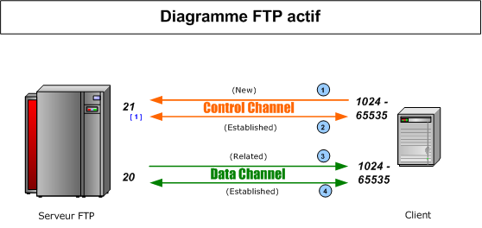
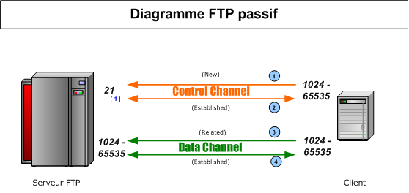
2. Fonctionnement
Utilise le protocole de transport :
TCP
2 modes :

Slide 5

Quizz fin de chapitre
Moodle :
Réseau S2 > FTP > Quizz
https://goo.gl/yfEhyh

